Slide 1
Perencanaan Pembelajaran
Kooperatif Learning Tipe STAD
Nyai Cintang, M.Pd

Slide 2
Dinamika Pembelajaran Masa Lalu
Guru
Belajar-Mengajar
Peserta Didik
(sumber Ilmu)
Dinamika Pembelajaran Masa Kini
Guru
Pembelajaran
(Fasilitator)
Peserta Didik

Slide 3
Kaji secara Etimology:
Belajar & Pembelajaran
Pengajaran & Pembelajaran

Slide 4
SINTAK MODEL STAD
(Student Teams Achivement Division)
Pembelajaran Kooperatif → dalam bentuk kelompok kecil, meningkatkan hubungan sosial, dan sikap tolong-menolong dan saling menghargai sesama.
Sintak :
  (1) Menyampaikan tujuan dan memotivasi siswa
  (2) Menyajikan informasi
  (3) Mengorganisasikan siswa pada kelompok belajar
  (4) Mahasiswa mengerjakan tugas kelompok hingga semua anggota
  kelompok mengerti
  (5) Evaluasi
  (6) Penghargaan

Slide 5
Ruang Lingkup
CHAPTER I :
Definisi dan Hakikat Perencanaan, Pembelajaran, & Perencanaan Pembelajaran
CHAPTER 2 :
Urgensi, Tujuan & Fungsi Perencanaan Pembelajaran
CHAPTER 3 :
Prinsip/Kriteria/Dimensi Penyusunan Perencanaan Pembelajaran
CHAPTER 4:
Komponen Pokok Perencanaan Pembelajaran
KELOMPOK 1 & 5
KELOMPOK 2 & 6
KELOMPOK 3 & 7
KELOMPOK 4 & 8

Slide 6
“Pembelajaran yang tidak mampu membuat peserta didik belajar,
pada hakikatnya belum bisa disebut pembelajaran,
tetapi mungkin baru menyampaikan materi pelajaran”
(Ahmad, 2012:3)

Slide 7
Note
Beri Nama Kelompok dan Tulis Anggota Kelompok
Kerjakan Hasil Diskusi boleh pada PPT/Kertas & Waktu Diskusi 30 Menit.
Presentasi akan dilakukan secara acak
Pemberian Reward : 1) Excellent, 2) The Best Teams, 3) Good Teams, 4) General Teams
Cantumkan definisi secara etimo & cantumkan sumber rujukannya (dengan aturan kutipan)
Hasil diskusi disajikan dengan sintesis bahasa sendiri

Slide 8
Pengertian Perencanaan
Perencanaan adalah suatu cara yang memuaskan untuk membuat kegiatan dapat bejalan dengan baik, disertai dengan berbagai langkah yang antisipatif guna memperkecil kesenjangan yang terjadi sehingga kegiatan tersebut mencapai tujuan yang telah ditetapkan

Slide 9
Pengertian Pembelajaran
1. Duffy dan Roehler (1989). Pembelajaran adalah suatu usaha yang sengaja melibatkan dan menggunakan pengetahuan profesional yang dimiliki guru untuk mencapai tujuan kurikulum.
2. Gagne dan Briggs (1979:3). Mengartikan instruction atau pembelajaran ini adalah suatu sistem yang bertujuan untuk membantu proses belajar siswa, yang berisi serangkaian peristiwa yang dirancang, disusun sedemikian rupa untuk mempengaruhi dan mendukung terjadinya proses belajar siswa yang bersifat internal.
3. Undang-Undang No. 23 Tahun 2003 Tentang SISDIKNAS Pembelajaran adalah proses interaksi peserta didik dengan pendidik dan sumber belajar pada suatu lingkungan belajar.

Slide 10
Ciri-ciri Pembelajaran
1. merupakan upaya sadar dan disengaja
2. pembelajaran harus membuat siswa belajar
3. tujuan harus ditetapkan terlebih dahulu sebelum proses dilaksanakan
4. pelaksanaannya terkendali, baik isinya, waktu, proses maupun hasilnya

Slide 11
Pengajaran dan Pembelajaran
NO | Pengajaran | Pembelajaran
1 | Dilaksanakan oleh mereka yang berprofesi sebagai pengajar | Dilaksanakan oleh mereka yang dapat membuat orang belajar
2 | Tujuannya menyampaikan informasi kepada si belajar | Tujuannya agar terjadi belajar pada diri siswa
3 | Merupakan salah satu penerapan strategi pembelajaran | Merupakan cara untuk mengembangkan rencana yang terorganisasi untuk keperluan belajar.
4 | Kegiatan belajar berlangsung bila ada guru atau pengajar | Kegiatan belajar dapat berlangsung dengan atau tanpa hadirnya guru

Slide 12
prinsip yang perlu dipertimbangkan dalam menetapkan metode pembelajaran
tidak ada satu metode pembelajaran yang unggul untuk semua tujuan dalam semua kondisi,
Metode pembelajaran yang berbeda memiliki pengaruh yang berbeda dan konsisten pada hasil pembelajaran, dan
kondisi pembelajaran bisa memiliki pengaruh yang konsisten pada hasil pengajaran.

Slide 13
Komponen utama dari desain pembelajaran adalah:
Pembelajar (pihak yang menjadi fokus) yang perlu diketahui meliputi, karakteristik mereka, kemampuan awal dan pra syarat.
Tujuan Pembelajaran (umum dan khusus) Adalah penjabaran kompetensi yang akan dikuasai oleh pembelajar.
Analisis Pembelajaran, merupakan proses menganalisis topik atau materi yang akan dipelajari
Strategi Pembelajaran, dapat dilakukan secara makro dalam kurun satu tahun atau mikro dalam kurun satu kegiatan belajar mengajar.
Bahan Ajar, adalah format materi yang akan diberikan kepada pembelajar
Penilaian Belajar, tentang pengukuran kemampuan atau kompetensi ang sudah dikuasai atau belum.

Slide 14
Terima Kasih & Semoga Bermanfaat
nyaicintang@gmail.com

Slide 15
Tugas Minggu Depan
Metode Pembelajaran
Penyusunan Program Tahunan & Program Semester
Komponen Silabus dan RPP
Strategi, Pendekatan
Tiap materi disamaikan dg penerapan Model Pembelajaran

Slide 16
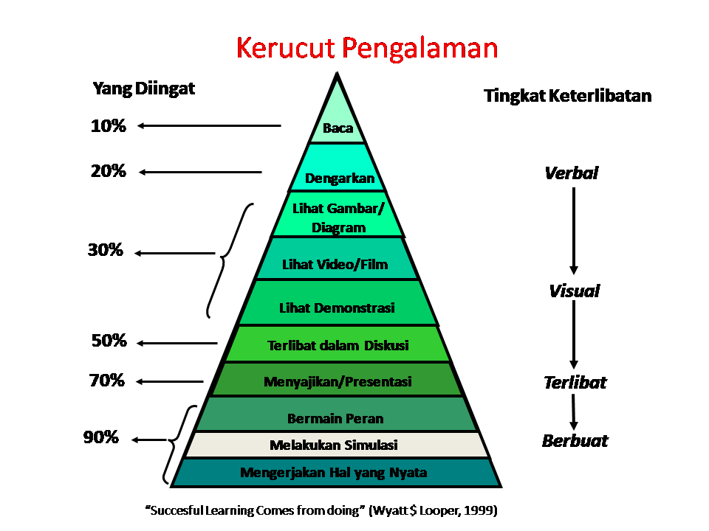
KITA BELAJAR:
Kerucut Pengalaman Edgar Dale

Slide 17
Macam-macam Model Pembelajaran
Kooperatif Learning (STAD,TGT,JIGSAW,GI,dll)
Discovery Learning
Inquiry Learning
Problem Base Learning
Project Based Learning
Quantum Learning
Contextual Teaching and Learning
STEM

Slide 18
Deskripsi Tugas
Buat Makalah Sesuai Materi
BAB I diuraikan tentang latar belakang, tujuan, manfaat dan model Pembelajaran yang akan di terapkan
BAB II memuat Materi dan Hasil Observasi di Sekolah #
BAB III Simpulan dan Penutup
Lampiran : Hasil Observasi di SD
#Hasil Observasi untuk bagian 3 dan bagian 4.

